Slide 1

Terraform + GCP + GitLab = Image Registry in dieci minuti
Presentazione LPI
Niccolò Zuccolo, CSCS
12 giugno 2020

Slide 2
Indice
Introduzione
Che cosa è stato installato
Come è stato implementato
Vantaggi di questa infrastruttura
Sviluppi futuri
Conclusioni e demo

Slide 3
Introduzione

Slide 4
Mandato
L’infrastruttura va creata in Google Cloud Platform
L’infrastruttura deve essere definita in un file
Devono esserci l’autenticazione e l’autorizzazione nel servizio
Backup
Firewall
Monitoring

Slide 5
Che cosa è stato installato

Slide 6
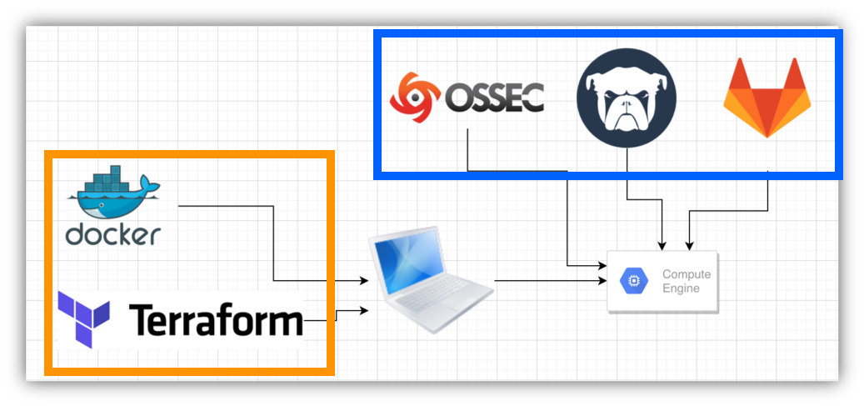
Scelta dei software
Su computer locale
Terraform
Docker
Su istanza in GCP
GitLab
Ossec
M/Monit

Slide 7
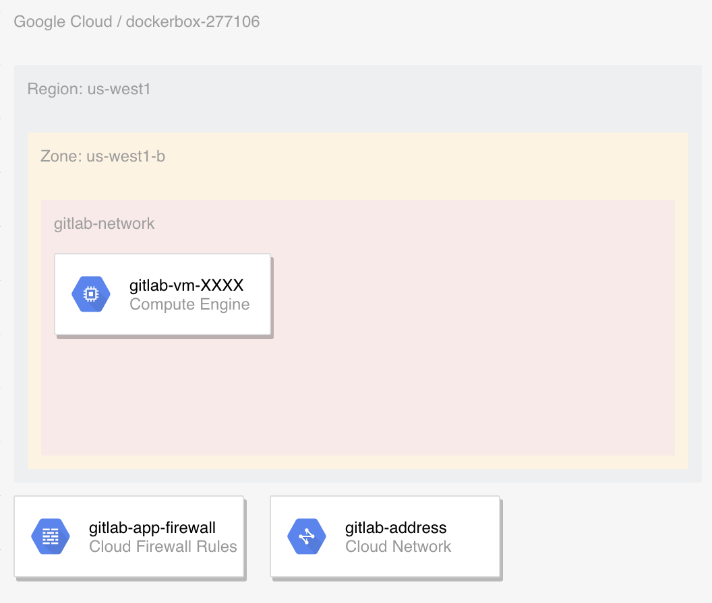
Risorse utilizzate in Google Cloud
Nome progetto: dockerbox-277106
Regione: us-west1
Zona: b
Network VPC: gitlab-network
Firewall: gitlab-app-firewall
IP statico: gitlab-address
Istanza CE: gitlab-VM-XXXX
CPU: 4 Core
Ram: 15 GB
HDD: 64 GB

Slide 8
Come è stato implementato

Slide 9


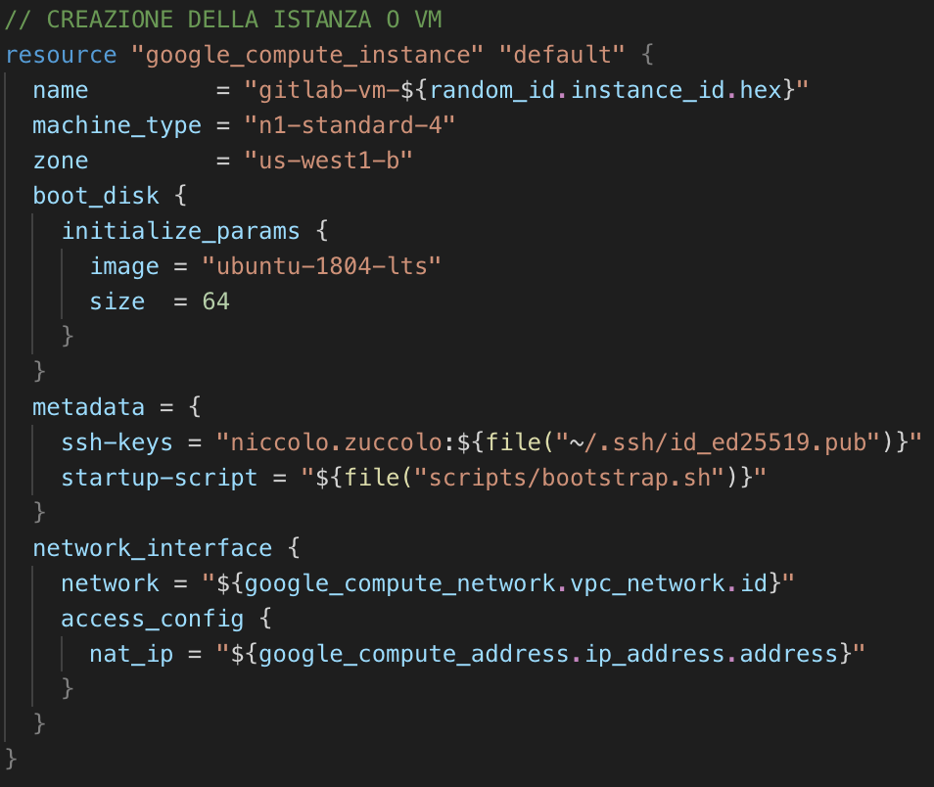
File del progetto Terraform
Cartella Terraform
main.tf
key.json
main.tf
bootstrap.sh

Slide 10
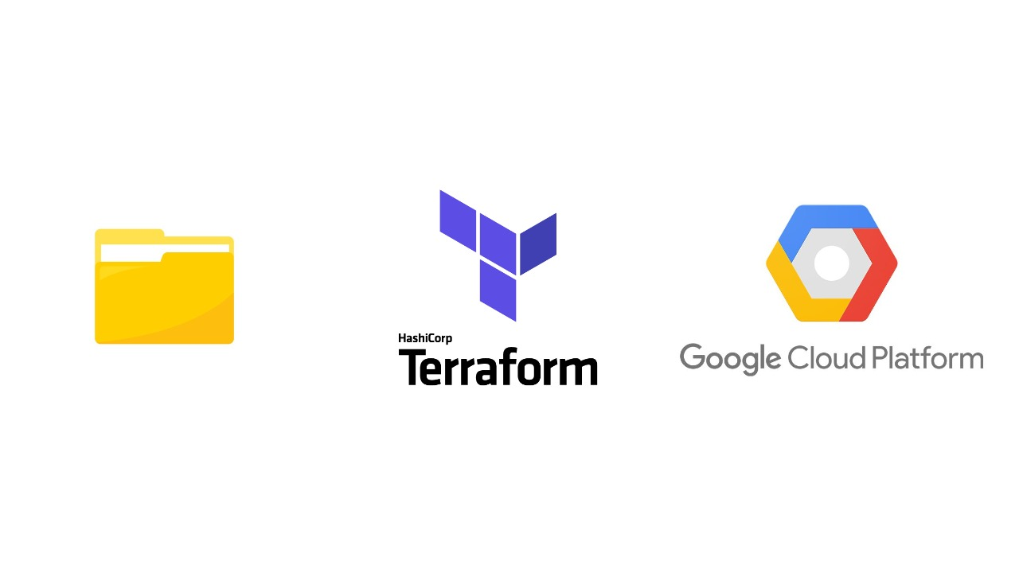
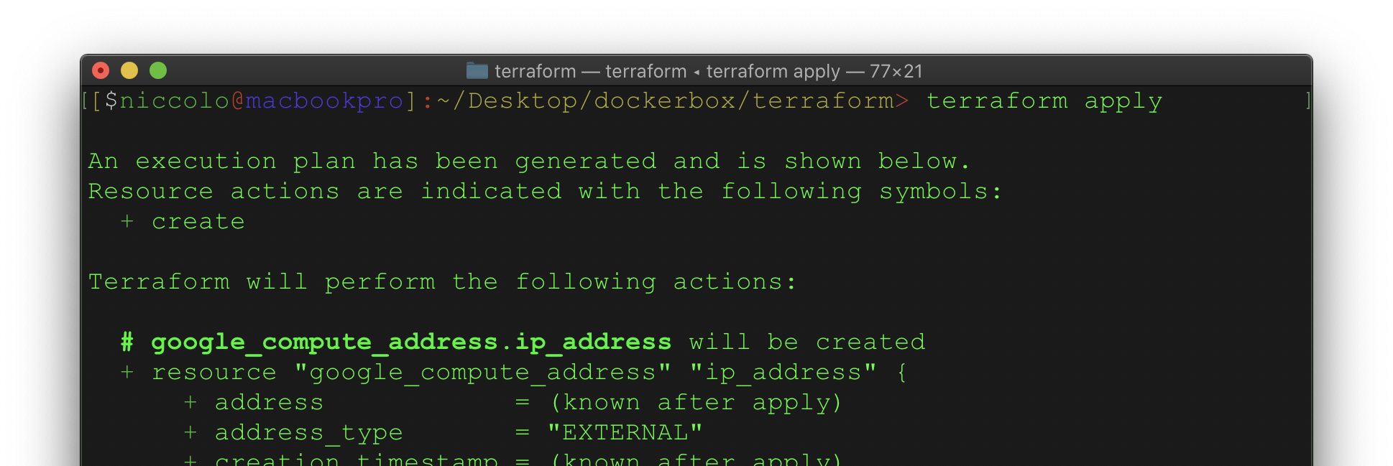


Esecuzione dell’infrastruttura
Progetto Terraform
Crea
Distruggi

Slide 11
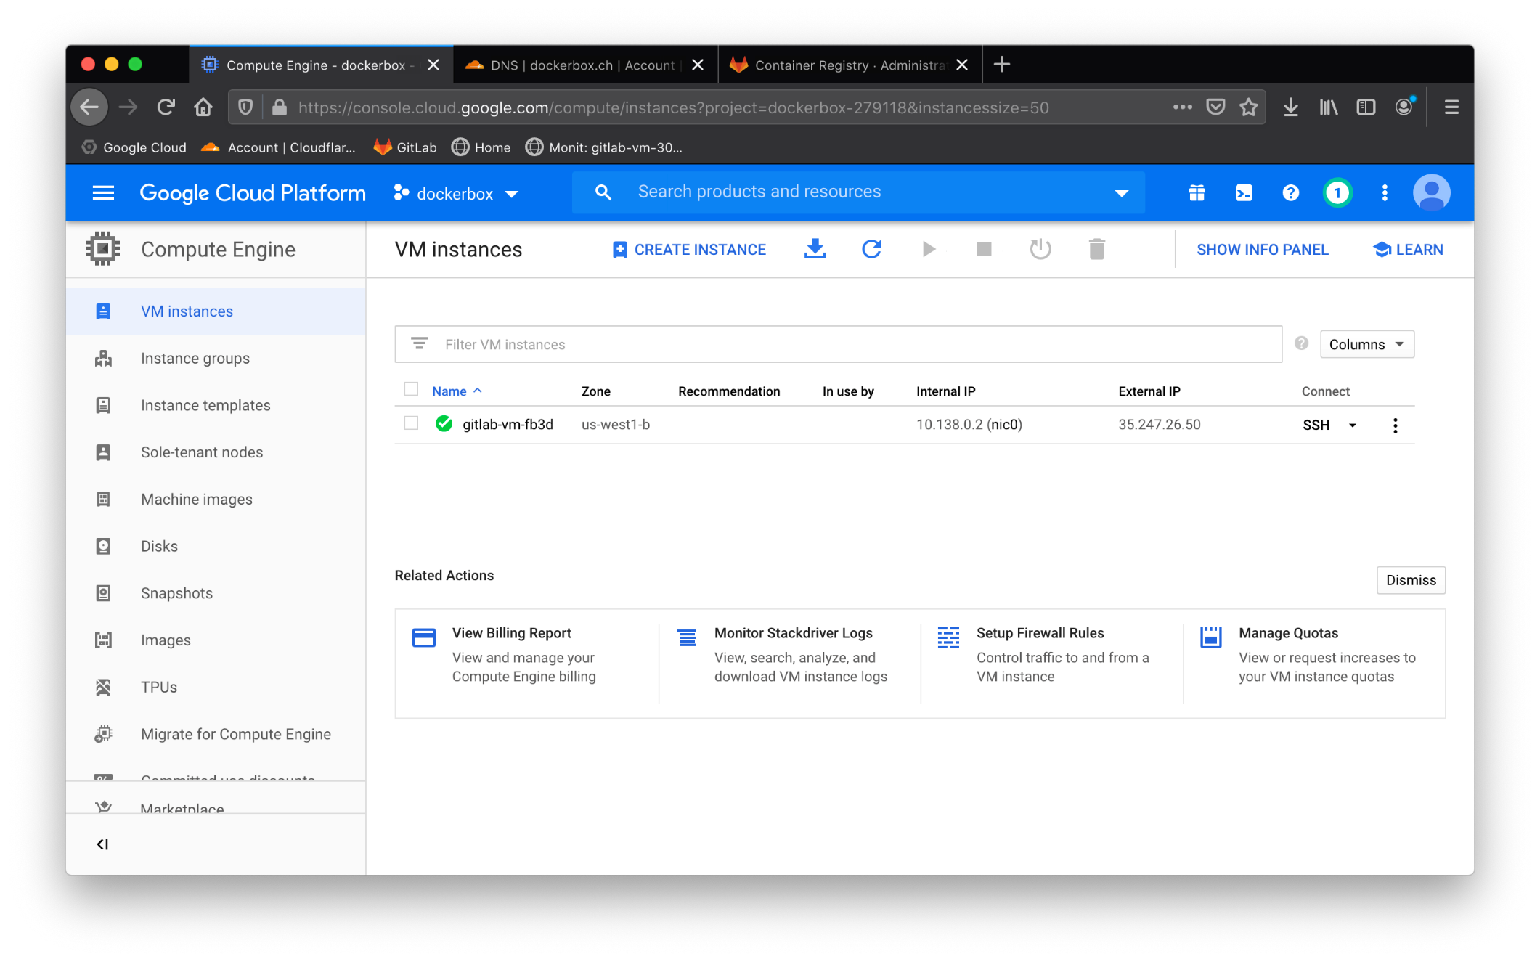
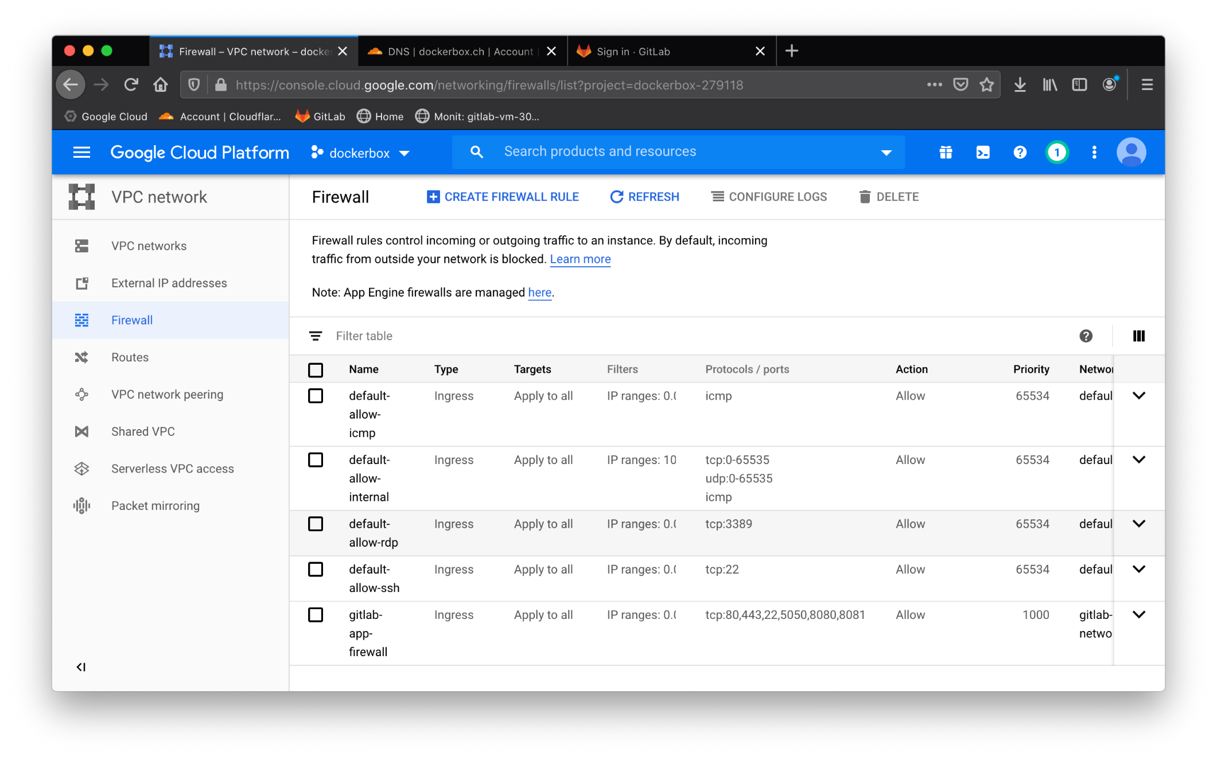
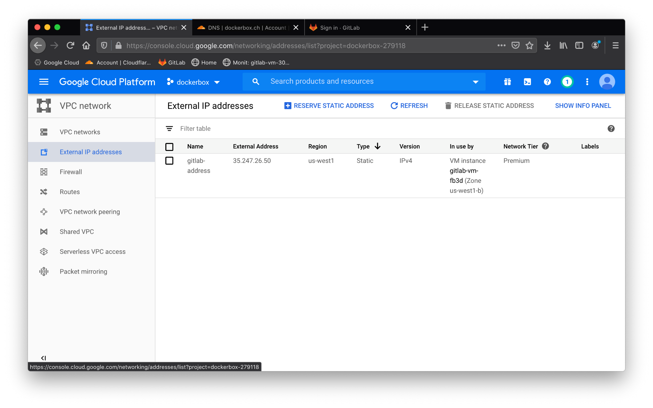
Riscontro in GCP

Slide 12


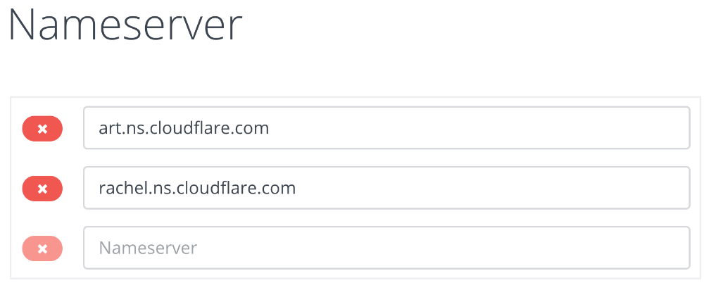
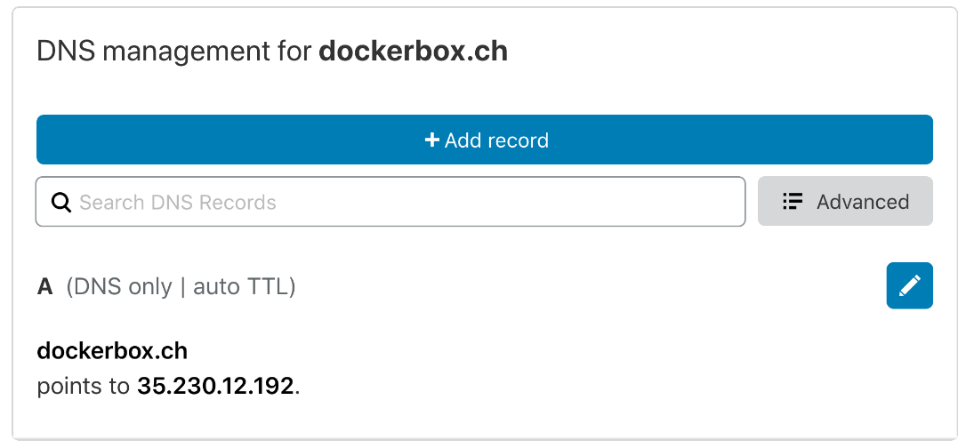
Impostazione del dominio dockerbox.ch
Il dominio dockerbox.ch è stato acquistato su Hostpoint
Il nameserver del dominio è Cloudflare
Notes:
Perchè ho scelto cloudflare

Slide 13
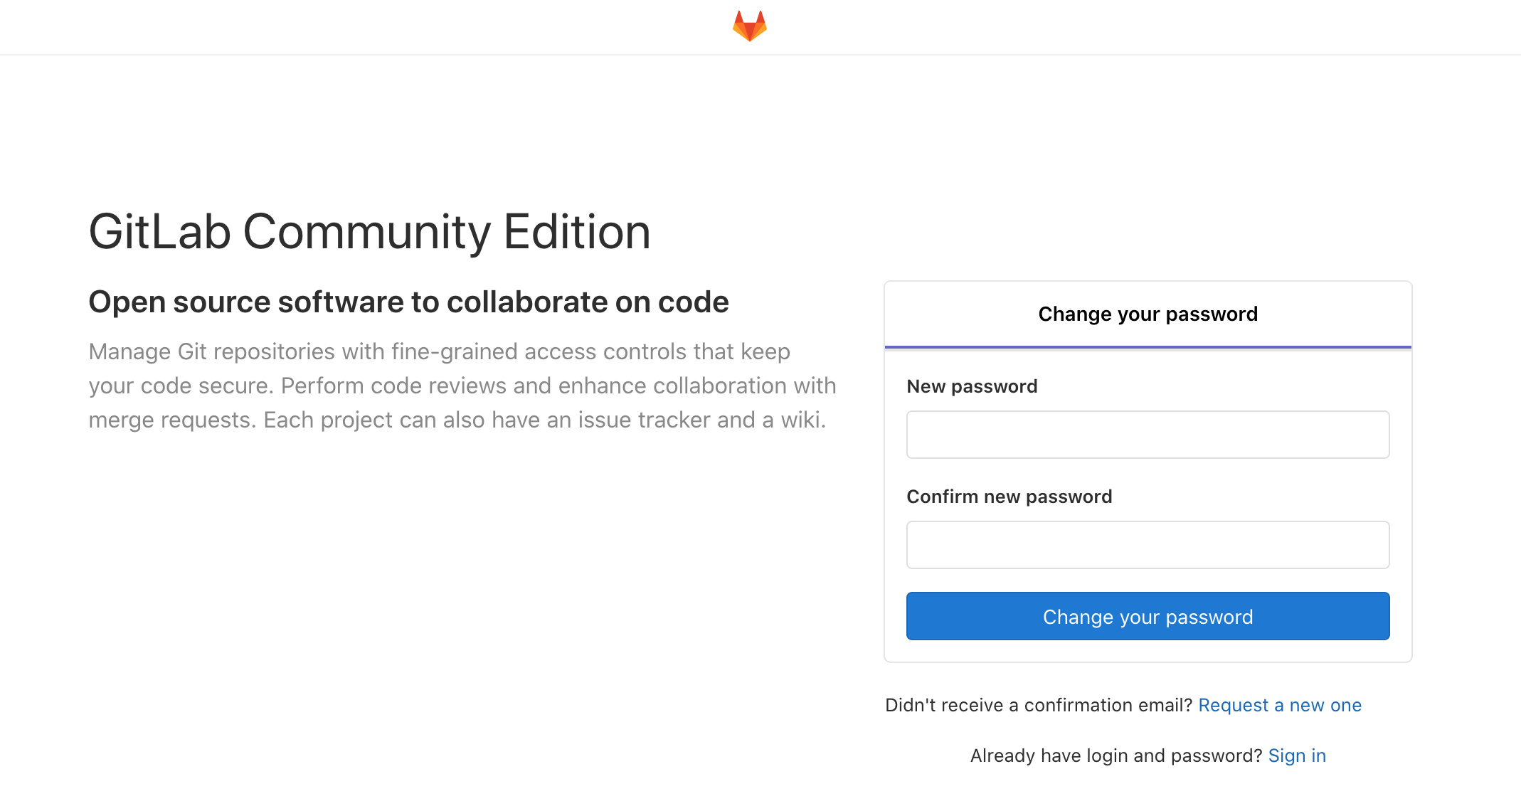
Ora possiamo recarci su dockerbox.ch!

Slide 14


Monitoring
Che cosa monitora Ossec?
File integrity checking
Log monitoring
Rootkit detection
Che cosa controlla M/Monit?
Controllo stato SSH_D
Controllo stato porta 80 (GitLab HTTP)
Controllo utilizzo CPU e RAM

Slide 15
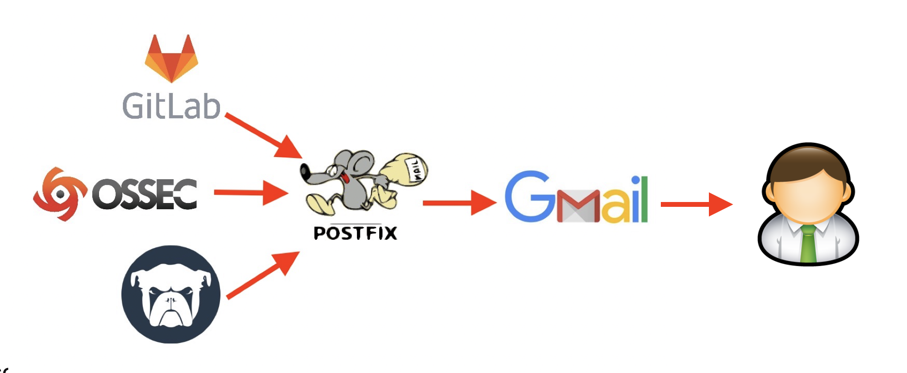
Funzionamento delle notifiche
Per spedire le email di notifica viene utilizzato Postfix
Postfix utilizza un account Gmail come server di uscita
I software che vogliono inviare email fanno riferimento a Postfix

Slide 16
Vantaggi di questa infrastruttura

Slide 17
Vantaggi principali
Velocità (adatta, applica)
Riproducibilità (sempre stesso risultato)
Scalabilità (distruggi, modifica, applica)
Economicità (paghi quello che usi)
Versatilità (GCP, AWS, Azure ecc.)

Slide 18
Sviluppi futuri

Slide 19


Possibili sviluppi
Utilizzare “Object Storage” (salvare i dati al di fuori della VM)
Inserire tutti gli script (Ossec, Mail, M/Monit) in bootstrap.sh (automazione)
Implementare un “Load Balancer” (distributore di carico sui server e permettere server down)
Istanza virtuale
Object Storage

Slide 20
Conclusioni e demo

Slide 21
Conclusioni
Il progetto è stato sviluppato nel rispetto delle tempistiche predefinite
Durante l’esecuzione del progetto ho avuto occasione di ampliare le mie competenze
Nel progetto sono state trovate soluzioni a tutte le richieste formulate nel mandato

Slide 22
Demo
Infrastruttura su Google Cloud Platform
Post installazione di GitLab
Utilizzo di GitLab come Container Registry

Slide 23
Grazie della vostra attenzione!

